Slide 1
Ατομική Εργασία 2 Μονάδων 2017-2018
Ονησιφόρου Άνθη
Π16160

Slide 2
Έχω προσπαθήσει όλα τα μέρη του κώδικα. Πιο κάτω έχω γράψει ξεχωριστά για το κάθε κομμάτι τι κάνει. Επίσης, για να μεγεθυνθούν τα γράμματα και να φαίνονται έχω κόψει τα screenshots στο ύψος του κάθε κώδικα.

Slide 3
Button 1
Στο button 1 έχω υλοποιήσει το κομμάτι με το Change για το δεξιότερο φανάρι και στην συνέχεια κάνω ελέγχους με if και else if στα φανάρια για την οριζόντια κατεύθυνση των αυτοκινήτων.
Αρχικά φαίνονται όλα, με το πάτημα του κουμπιού ανάβει το πράσινο, από το πράσινο πάει στο πορτοκαλί και ακολούθως στο κόκκινο! (όταν επαναλαμβάνεται το πάτημα του κουμπιού τα φώτα ανάβουν με την ίδια σειρά. Όταν είναι κόκκινο στο ένα φανάρι ανάβει στο άλλο το κόκκινο για να αποφευχθούν τυχόν συγκρούσεις. Γίνονται και στα δύο οι ανάλογες αλλαγές κάθε φορά.

Slide 4
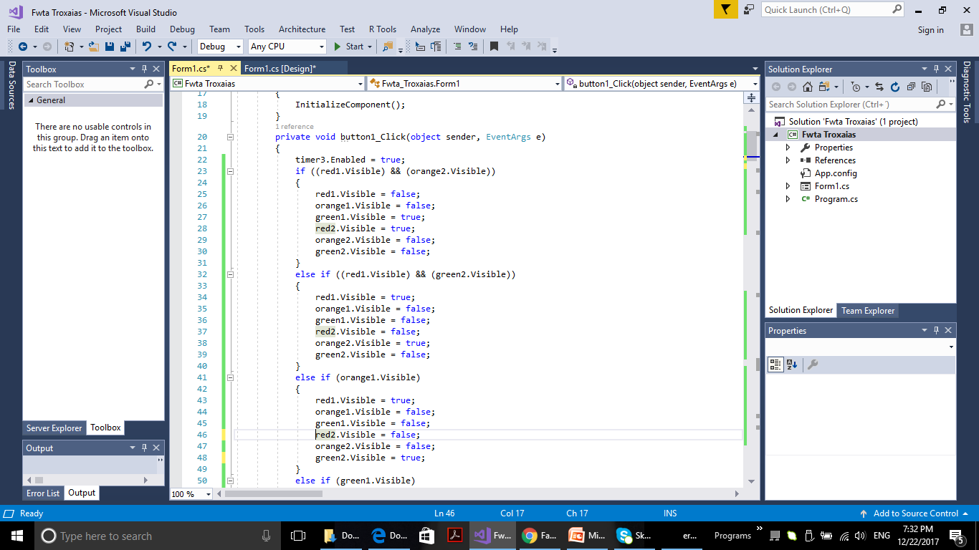
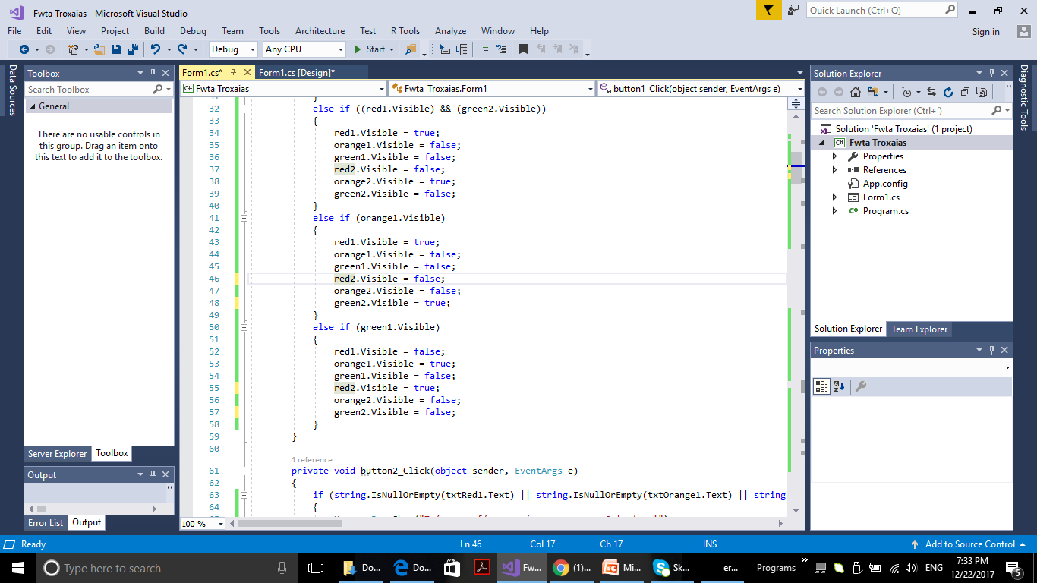

Slide 5
Button 2
Κάνω ελέγχους με τις συνθήκες if και else if για τα 6 textboxes, σε περίπτωση που ο χρήστης δεν έχει δώσει χρόνο για τα 6 φώτα τότε εμφανίζεται ένα κατάλληλο μήνυμα. Αν ο χρήστης έχει δώσει σωστά τα στοιχεία τότε ενεργοποιούνται και τα 6 timer.

Slide 6
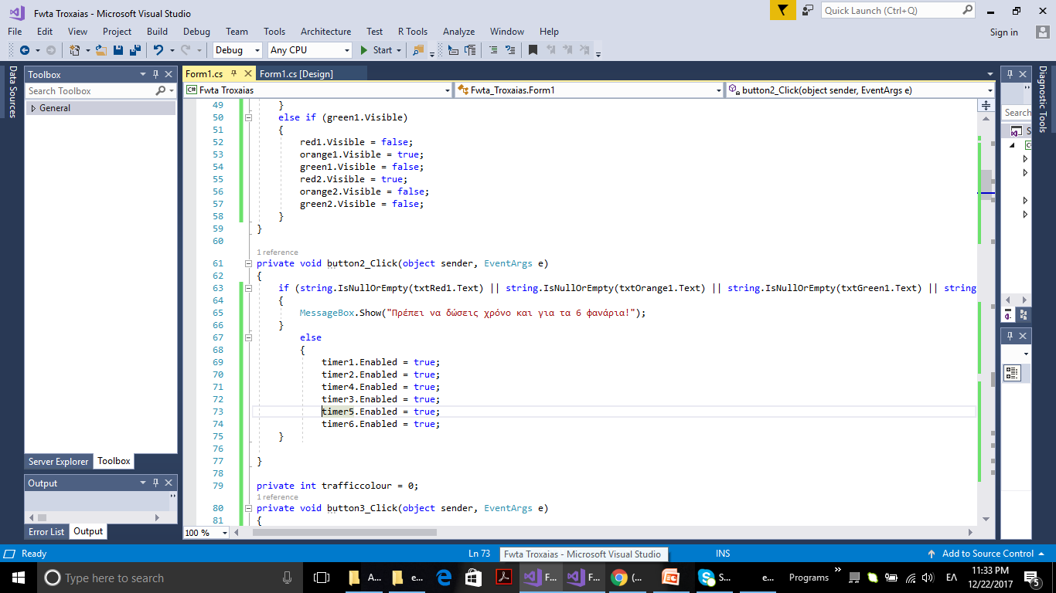

Slide 7
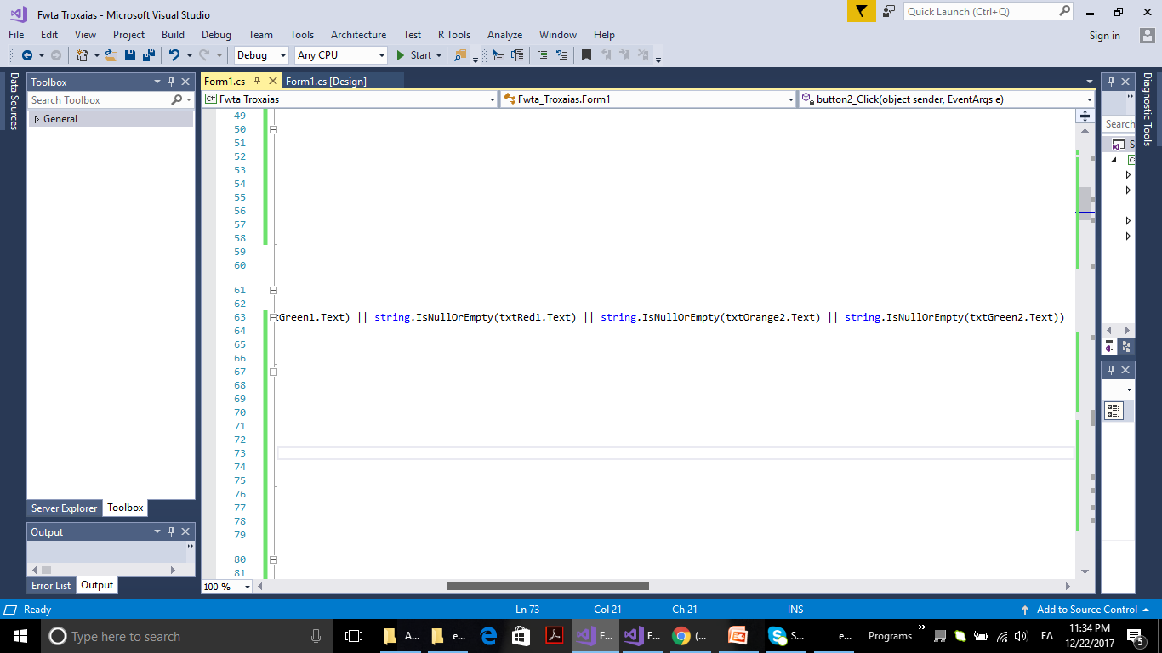

Slide 8
Button 3
Στο button 3 έχω υλοποιήσει το κομμάτι με το Change για το αριστερότερο φανάρι και στην συνέχεια κάνω ελέγχους με if και else if στα φανάρια για την κατακόρυφη κατεύθυνση των αυτοκινήτων. Ισχύουν οι ίδιες εντολές με το button 1 με τις κατάλληλες διαφοροποιήσεις για τις ονομασίες στα χρώματα των φαναριών.

Slide 9
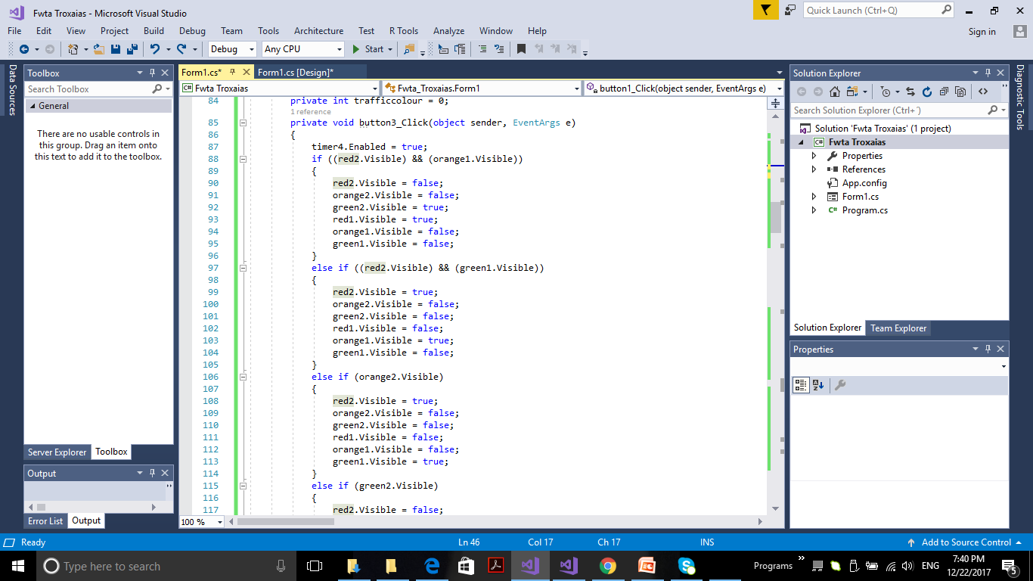


Slide 10
button4
Στο button 4 έχω υλοποιήσει το κομμάτι με το reset. Δηλαδή, όταν και όποτε πατηθεί το κουμπί «reset» τα στοιχεία στα textboxes θα μηδενιστούν και τα αυτοκίνητα θα πάρουν την αρχική τους θέση και τα timers θα απενεργοποιηθούν. Έτσι ο χρήστης θα έχει την δυνατότητα να αλλάξει τους χρόνους που έχει δώσει.

Slide 11
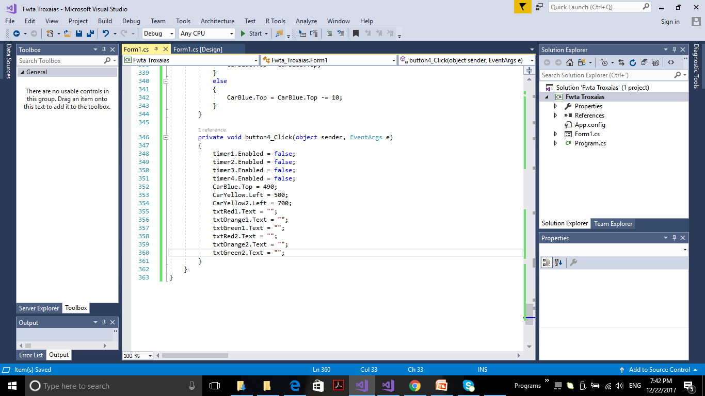

Slide 12
Timer 1
Στο timer 1 φτιάχνω το κομμάτι με τα φανάρια. Αρχικά τοποθετώ τα αυτοκίνητα σε συγκεκριμένες θέσεις. Ακολούθως, με εντολές if και case, όταν είναι ανοιχτό το κόκκινο από το πρώτο φανάρι να ανάβει το πράσινο στο πρώτο και το κόκκινο στο δεύτερο φανάρι και το timer να παίρνει το χρόνο που θα παραμείνει το πράσινο. Και ακολουθεί η ίδια διαδικασία για τα υπόλοιπα.

Slide 13
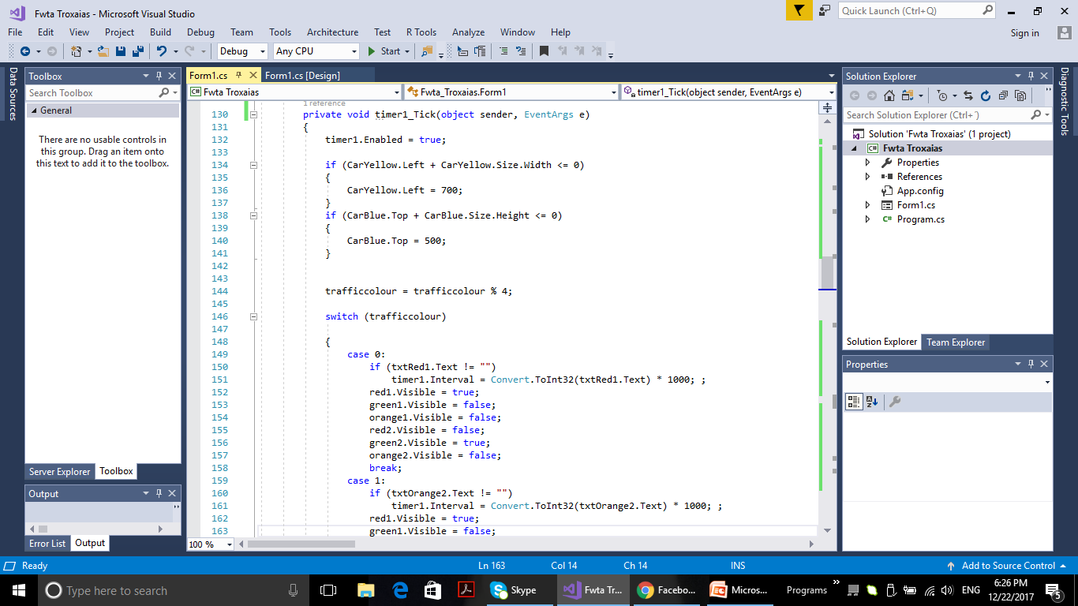
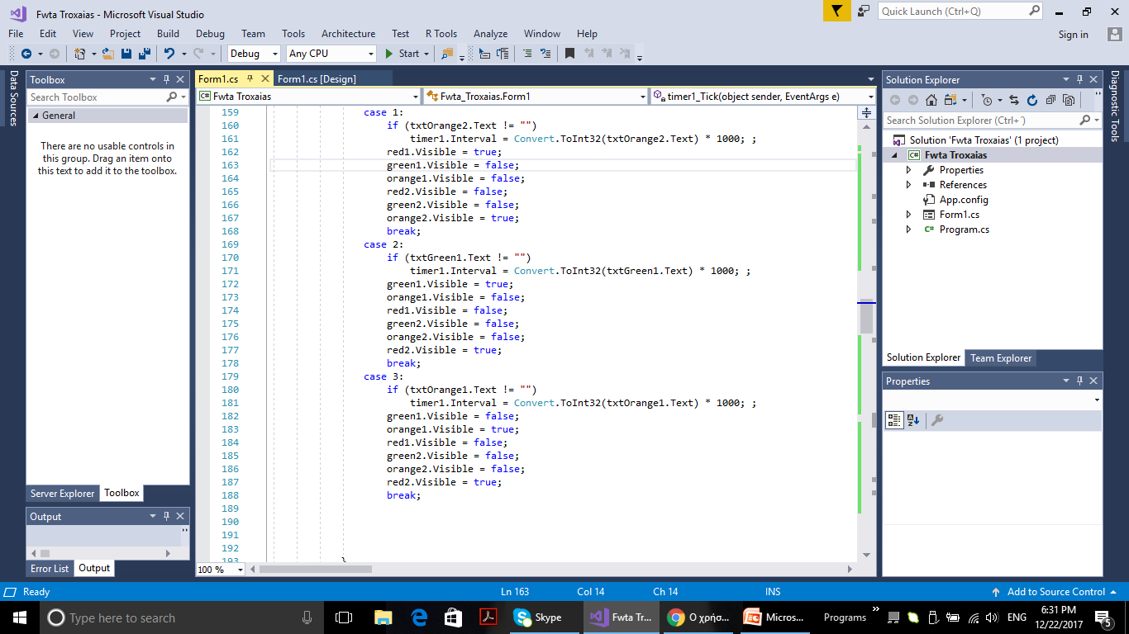

Slide 14
Timer 2
ΜΕΣΑ ΣΤΟ ELSE:
Στο πρώτο if ελέγχω αν η αριστερή πλευρά του πρώτου κίτρινου αυτοκινήτου είναι μεγαλύτερη από την δεξιά πλευρά των φαναριών , τότε έφτασε στα φανάρια επομένως το αυτοκίνητο θα σταματήσει όταν είναι κόκκινο.
Στο δεύτερο if ελέγχω το ύψος του μπλε αυτοκινήτου αν έχει ξεπεράσει το ύψος του φαναριού, έτσι αν δεν ισχύει και είναι κόκκινο θα σταματήσει.
Στο τρίτο if κάνω τους κατάλληλους ελέγχους για να μην συγκρούονται τα δύο κίτρινα αυτοκίνητα.
Στο else κάνω ελέγχους με if για να σταματάει το 2^{ο} κίτρινο αυτοκίνητο όταν είναι το χρώμα του φαναριού κόκκινο.

Slide 15
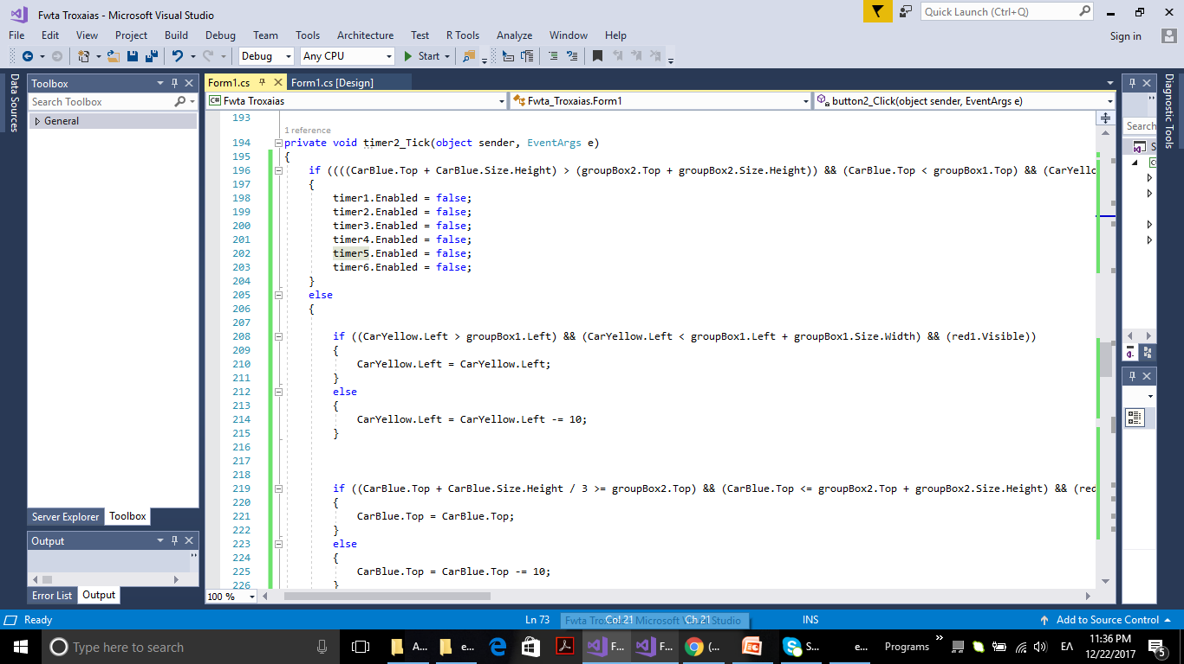

Slide 16
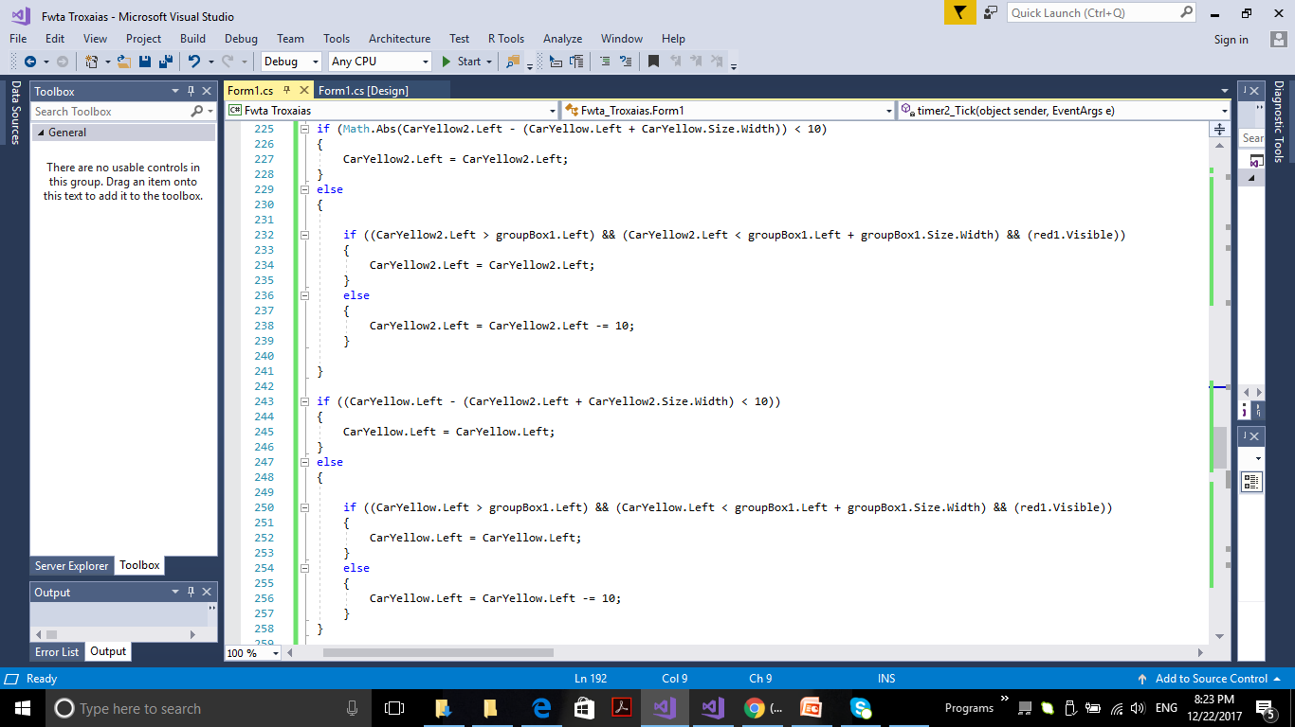

Slide 17
Timer 3
Κάνω ελέγχους με την συνθήκη ελέγχου if για να σταματήσουν τα αυτοκίνητα το πρώτο κίτρινο όταν η αριστερή πλευρά του δεν περνά την αριστερή πλευρά των φαναριών. (όταν είναι μεγαλύτερη η πλευρά του αυτοκινήτου σε σχέση με την πλευρά των φαναριών σημαίνει ότι έφτασε). Κάνω έλεγχων αν έχει περάσει από το φανάρι, αν όχι και το φανάρι είναι κόκκινο τότε σταματά. Είναι η ίδια περίπου διαδικασία που γίνεται και όταν ενεργοποιηθεί το timer 2.

Slide 18
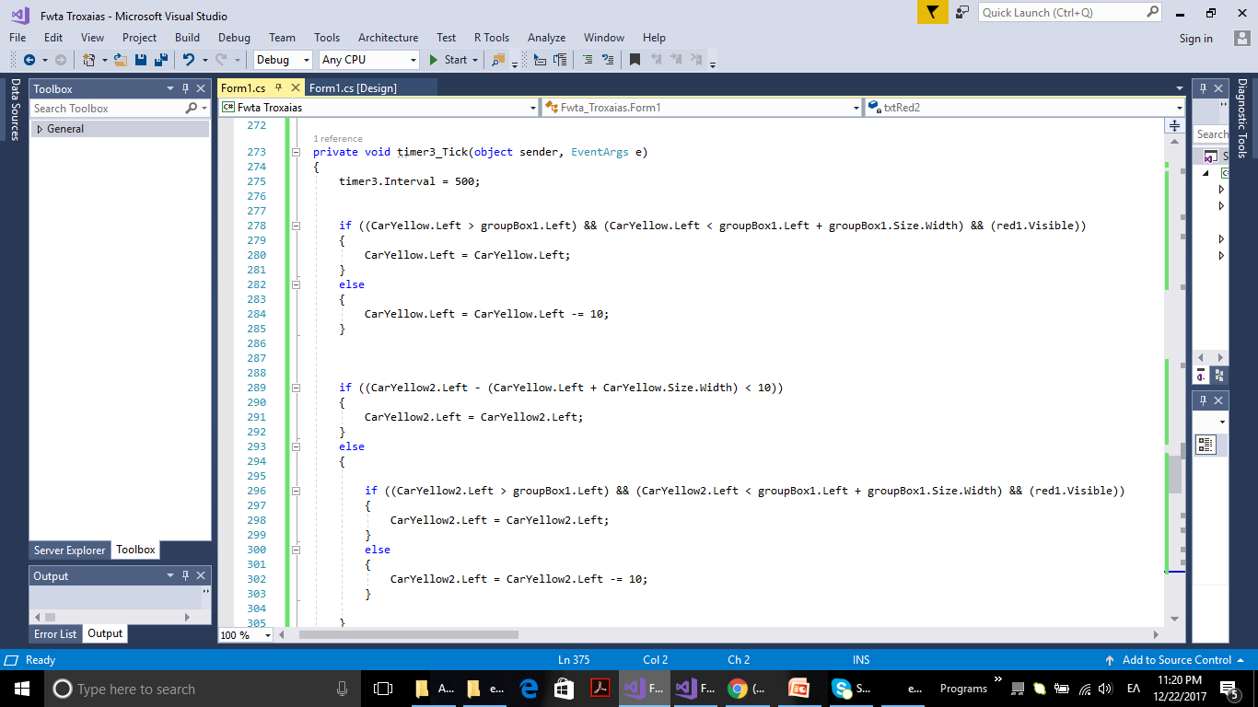

Slide 19
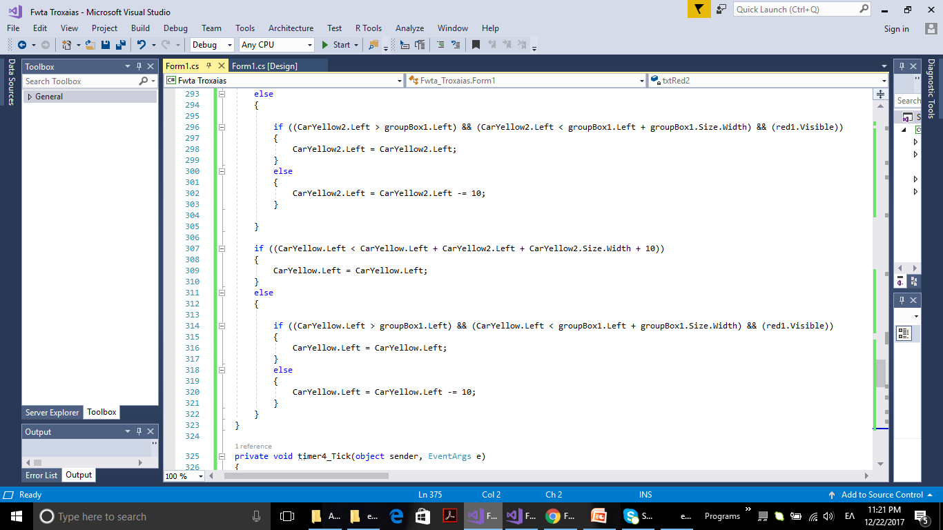

Slide 20
Timer 4
Στο timer 4 έχω κάνει τις κατάλληλες ρυθμίσεις με την συνθήκη if και else έτσι ώστε το μπλε αυτοκίνητο να σταματάει όταν το κόκκινο φανάρι είναι αναμμένο.

Slide 21
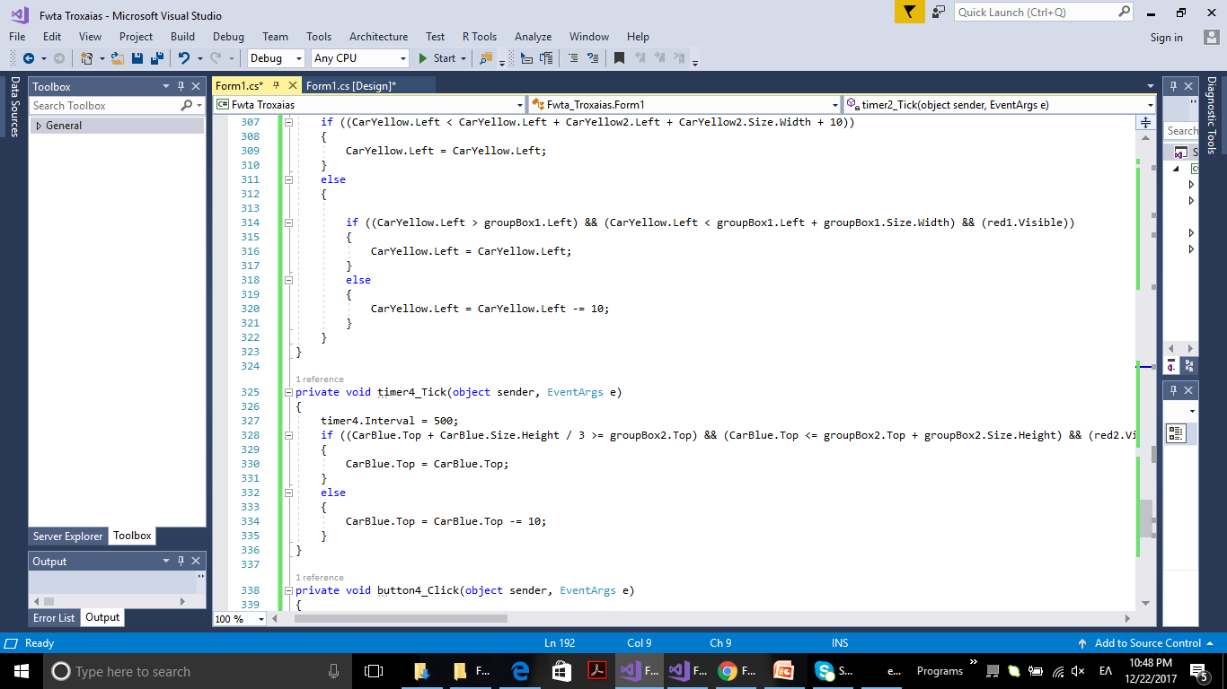
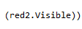

Slide 22
Timer 5
Στο timer 5 προσπάθησα να επιταχύνω την ταχύτητα των αμαξιών αφότου περάσουν τα φανάρια και μετά.

Slide 23


Slide 24
Timer 6
Στο timer 6 προσπάθησα να επιταχύνω την ταχύτητα του αμαξιού αφότου περάσει τα φανάρια και μετά.

